Slide 1
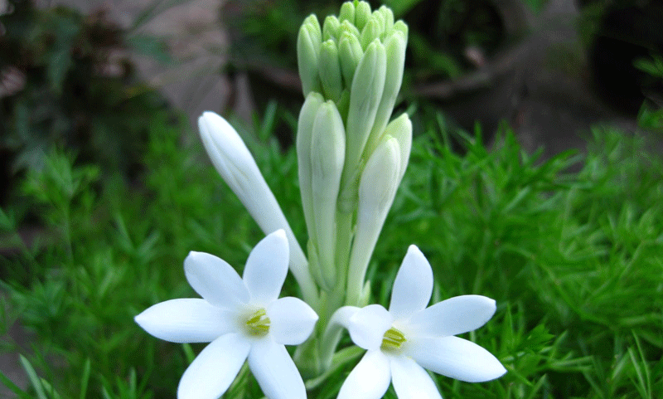
আজকের পাঠে সবাইকে শুভেচ্ছা

Slide 2
পরিচিতি
উপস্থাপনায়
মোঃ রজব আলী
সহকারী প্রধান শিক্ষক
চুহড় উচ্চ বিদ্যালয়
মিঠাপুকুর,রংপুর
বাংলা সাহিত্য
দশম শ্রেণি
পদ্যাংশ
সময়ঃ ৫০ মিনিট

Slide 3
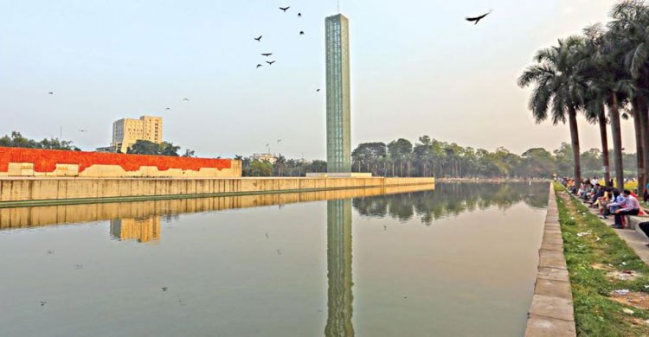
ছবিগুলো লক্ষ্ করো

Slide 4
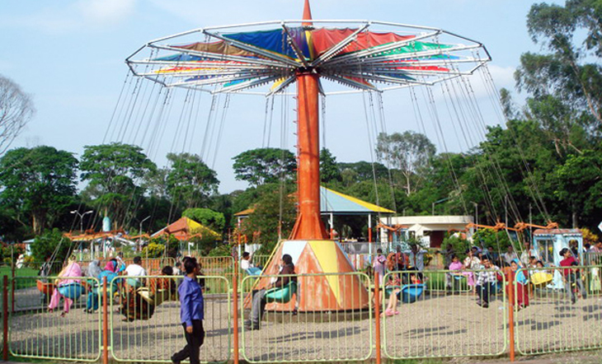

Slide 5
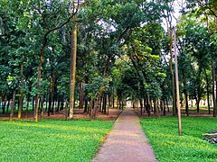

Slide 6
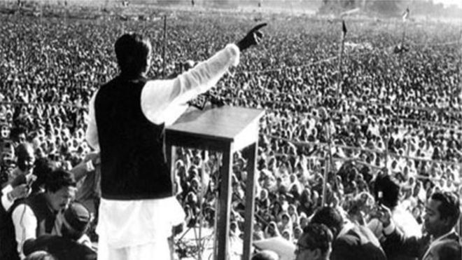

Slide 7
পাঠ শিরোনাম-
স্বাধীনতা,এ শব্দটি কীভাবে আমাদের হলো
-নির্মলেন্দু গুণ

Slide 8
শিখনফল -
পাঠ শেষে শিক্ষার্থীরা-
১। বঙ্গবন্ধুর ঐতিহাসিক ৭ মার্চের ভাষণের গুরুত্ব ব্যাখ্যা করতে পারবে।
২। পরিবর্তিত বাস্তবতায় স্বাধীনতার ইতিহাস বিকৃতির চিত্র তুলে ধরতে পারবে।
৩। স্বাধীনতার প্রেক্ষাপট ও গণজাগরণের স্বরূপ ব্যাখ্যা করতে পারবে।

Slide 9
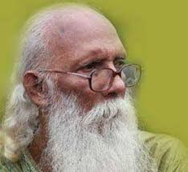
কবি পরিচিতি -
জন্ম
১৯৪৫ সালের নেত্রকোনা জেলার কাশবন গ্রামে জন্মগ্রহণ করেন।
শিক্ষা ও পেশা
১৯৬২সালে সিকেপি ইনস্টিটিউট থেকে মাধ্যমিক,১৯৬৪ সালে নেত্রকোনা কলেজ থেকে উচ্চ মাধ্যমিক,১৯৬৯সালে ঢাকা কলেজ থেকে স্নাতক পাস করেন। তিনি পেশায় সাংবাদিক ছিলেন।
তাঁর কবিতায় প্রতিবাদী চেতনা,সমকালীন সামাজিক-রাজনৈতিকজীবনের ছবি যেমন প্রখর তেমনি কবিতা নির্মাণে শিল্প-সৌন্দর্যের প্রতি সজাগ।
সাহিত্যিক পরিচয়
কাব্যগ্রন্থ-প্রেমাংশুর রক্ত চাই, বাংলার মাটি বাংলার জল, চাষাভূষার কাব্য, পঞ্চাশ সহস্র বর্ষ ।ছোটগল্প-আপন দলের মানুষ। উপন্যাস-কালো মেঘের ভেলা ,বাবা যখন ছোট ছিলেন।
উল্লেখযোগ্য গ্রন্থ
পুরস্কার ও সম্মাননা
একুশে পদক, বাংলা একাডেমি পুরস্কার,কবি হাসান হাফিজুর রহমান স্মৃতি পদক।
পিতা-মাতা
পিতা-সুখেন্দু প্রকাশ গুণ, মাতা-বীণাপাণি গুণ।

Slide 10
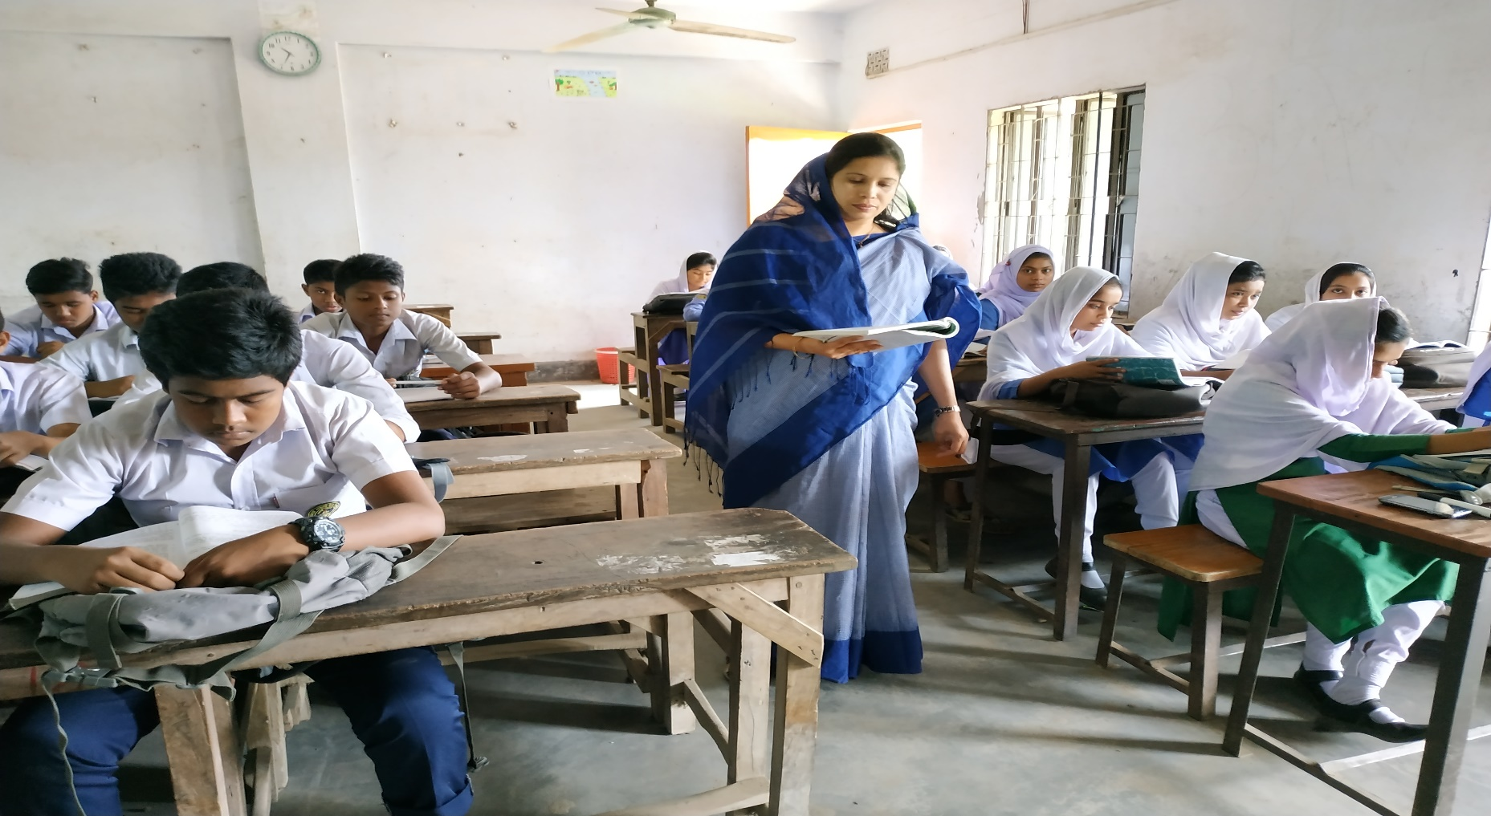
আদর্শ পাঠ

Slide 11
সরব পাঠ

Slide 12
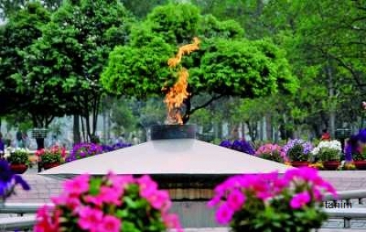
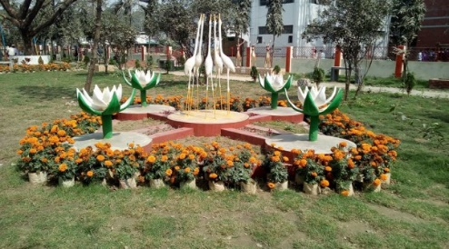
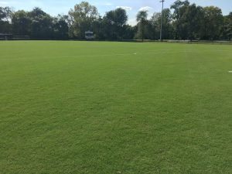
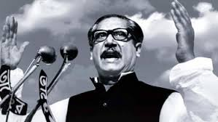
শব্দার্থ
সজ্জিত
শোভিত
উদ্যান
বাগান
দূর্বাদলে
সবুজ ঘাসে
গণসূর্যের মঞ্চ
জনগণের নেতা

Slide 13
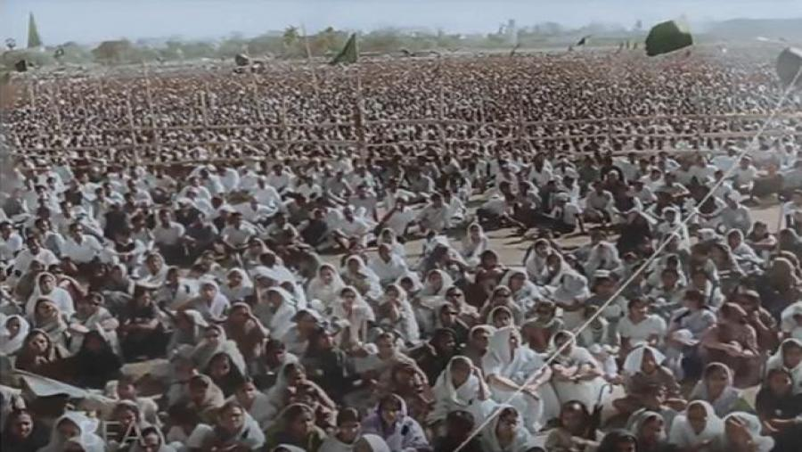
আরও কিছু ছবি কবিতার চরণের সাথে মিলিয়ে নেই
একটি কবিতা লেখা হবে তার জন্য অপেক্ষার উত্তেজনা নিয়ে
লক্ষ লক্ষ উন্মত্ত অধীর ব্যাকুল বিদ্রোহী শ্রোতা বসে আছে
ভোর থেকে জন সমুদ্রের উদ্যান সৈকতেঃ ‘ কখন আসবে কবি?’

Slide 14
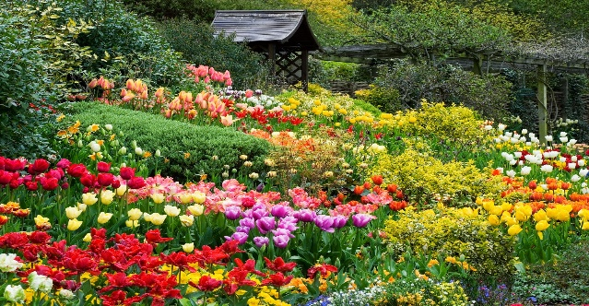
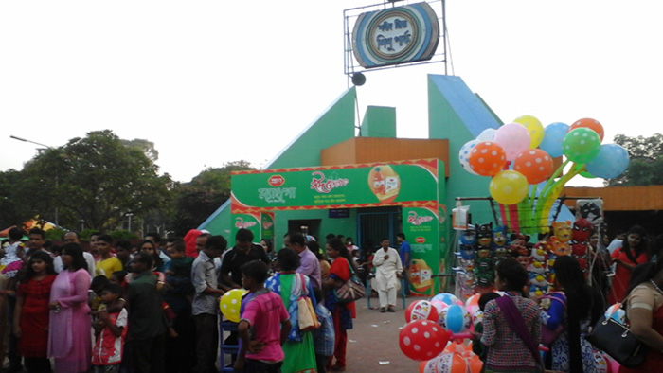
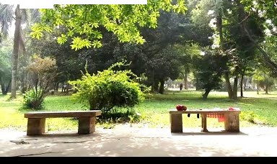
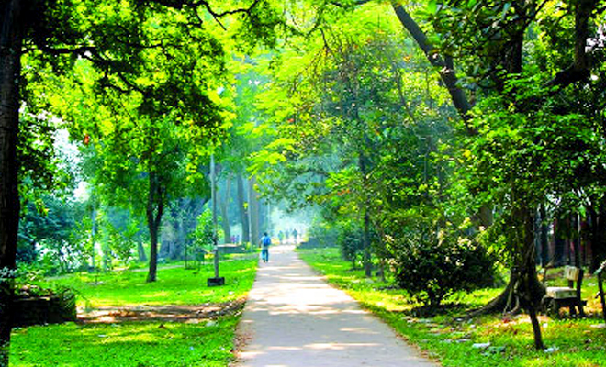
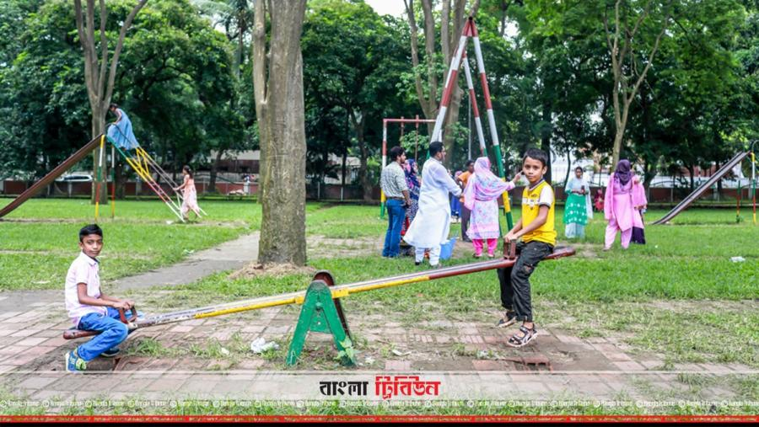
এই শিশু পার্ক সেদিন ছিল না,
এই বৃক্ষে ফুলে শোভিত উদ্যান সেদিন ছিল না,
এই তন্দ্রাচ্ছন্ন বিবর্ণ বিকেল সেদিন ছিল না।
তা হলে কেমন ছিল শিশু পার্কে, বেঞ্চে, বৃক্ষে, ফুলের বাগানে
ঢেকে দেয়া এই ঢাকার হৃদয় মাঠখানি?

Slide 15
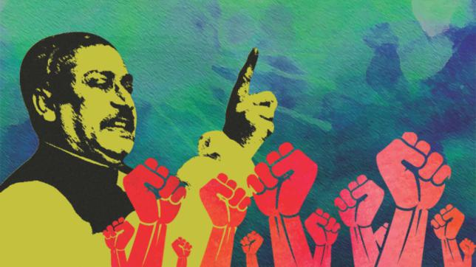
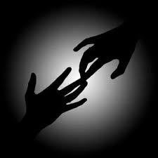
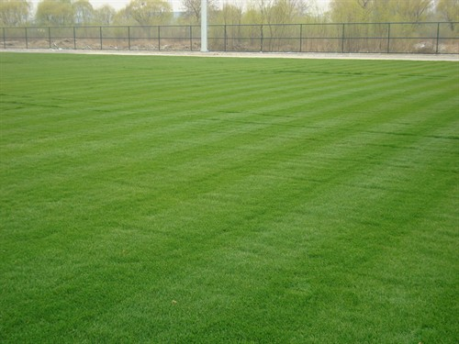
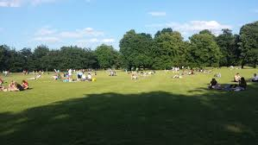
জানি, সেদিনের সব স্মৃতি মুছে দিতে হয়েছে উদ্যত
কালো হাত । তাই দেখি কবিহীন এই বিমুখ প্রান্তরে আজ
কবির বিরুদ্ধে কবি,
মাঠের বিরুদ্ধে মাঠ ,
বিকেলের বিরুদ্ধে বিকেল,
উদ্যানের বিরুদ্ধে উদ্যান ,
মার্চের বিরুদ্ধে মার্চ...।

Slide 16
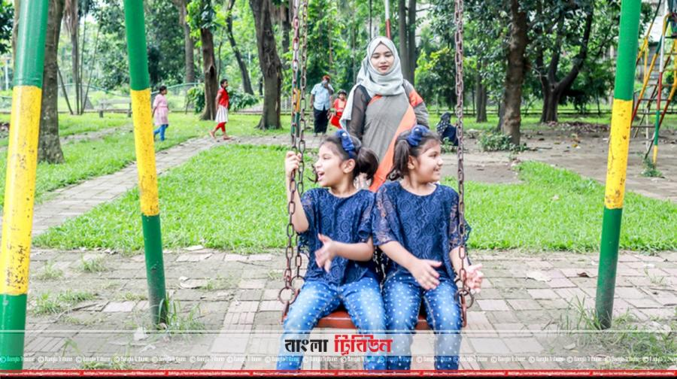
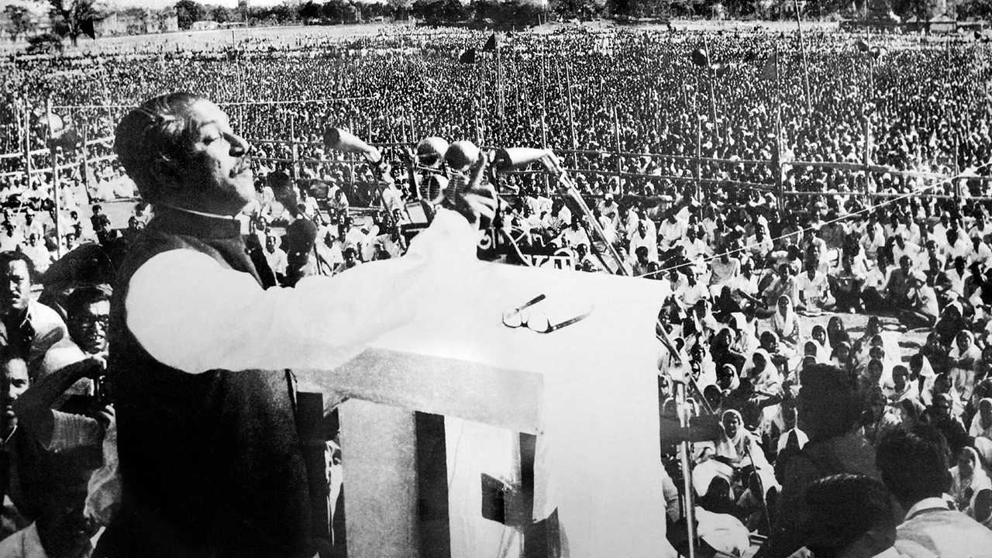
হে অনাগত শিশু, হে আগামী দিনের কবি,
শিশু পার্কের রঙিন দোলনায় দোল খেতে খেতে তুমি
একদিন সব জানতে পারবে; আমি তোমাদের কথা ভেবে
লিখে রেখে যাচ্ছি সেই শ্রেষ্ঠ বিকেলের গল্প ।

Slide 17
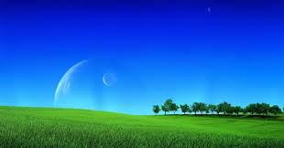
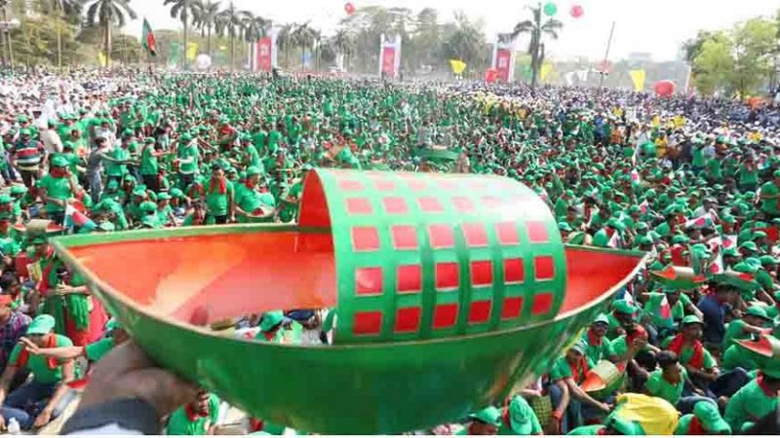
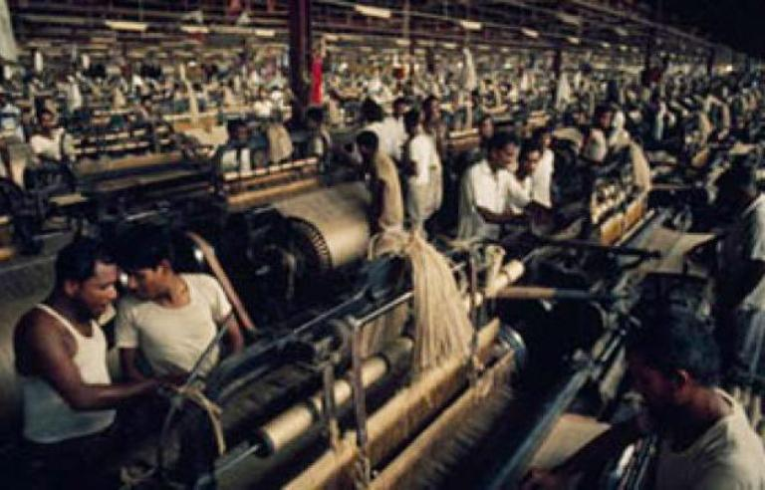
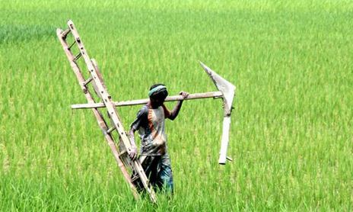
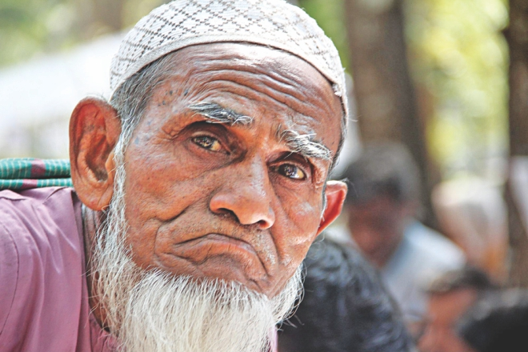
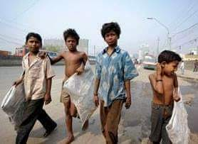
সেদিনএই উদ্যানের রূপ ছিল ভিন্নতর।......শুধু একখণ্ড অখণ্ড আকাশ যে রকম,সেরকম দিগন্ত প্লাবিত ......এই মাঠে ছুটে এসেছিল কারখানা থেকে লোহার শ্রমিক,লাঙ্গল জোয়াল কাঁধে এসেছিল ঝাঁক বেঁধে উলঙ্গ কৃষক,…..নারী,বৃদ্ধ ..আর তোমাদের মতো শিশু পাতা কুড়ানিরা দল বেঁধে।

Slide 18
শত বছরে শত সংগ্রাম শেষে,রবীন্দ্রনাথের মতো দৃপ্ত পায়ে হেঁটে অতঃপর এসে জনতার মঞ্চে দাঁড়ালেন।…গণসূর্যের মঞ্চ কাঁপিয়ে কবি শোনালেন তাঁর অমর কবিতাখানি:

Slide 19
চলো আমরা একটি ভিডিও দেখি

Slide 20
নীরবে পাঠ করি ও গুরুত্বপূর্ণ চরণগুলি চিহ্নিত করি

Slide 21
বহুনির্বাচনি প্রশ্নোত্তর (মৌখিক)
১। নির্মলেন্দু গুণের কবিতায় কীসের প্রকাশ লক্ষণীয়।
ক
সামাজিক জীবন
খ
রোমান্টিক প্রণয়
গ
ঘ
প্রকৃতি চেতনা
রাজনৈতিক চেতনা
2। অপেক্ষার উত্তেজনা নিয়ে কারা বসে আছেন?
ছাত্র-ছাত্রী
শিল্পী- সাহিত্যিক
ক
খ
ক
বিদ্রোহী শ্রোতা
সরকারি কর্মচারি
ঘ
গ

Slide 22
৩। ‘কবির বিরুদ্ধে কবি’-কথাটির ভাবার্থ কোনটি?
খ
বঙ্গবন্ধুর বিরুদ্ধে ইয়াহিয়া খান
ক
বঙ্গবন্ধুর বিরুদ্ধে অপপ্রচার
ঘ
বঙ্গবন্ধুর বিরুদ্ধে হত্যার ষড়যন্ত্র
গ
বঙ্গবন্ধুর বিরুদ্ধে অশুভ শক্তি
৪। ‘কখন আসবেন কবি?’এখানে কবি হলেন-
i) জাতির জনক বঙ্গ বন্ধু ii) স্বাধীনতার মহানায়ক iii) সর্বকালের শ্রেষ্ঠ বাঙ্গালি
i ও ii
খ
ক
ক
i ও iii
ঘ
i , ii ও iii
ii ও iii
গ

Slide 23
দলগত কাজ
১।‘ শ্রেষ্ঠ বিকেলের গল্প ‘ বলতে কবি কী বোঝাতে চেয়েছেন?
উত্তর মিলিয়ে নেই-
‘শ্রেষ্ঠ বিকেলের গল্প’ বলতে কবি ১৯৭১ সালের ৭ই মার্চের বিকেল বেলায় বঙ্গবন্ধুর দেওয়া ভাষণকে বুঝিয়েছেন।
১৯৭১ সালের ৭ই মার্চ বিকেল বেলায় রের্সকোর্স ময়দান ছিল লক্ষ লক্ষ মানুষে পরিপূর্ণ।তারা সবাই অধির আগ্রহে অপেক্ষা করছিল বঙ্গবন্ধুর ভাষণ শোনার জন্য।কবির কাছে এই বিকেল বেলার মানুষের জন্য শ্রেষ্ঠ বিকেল। কারণ এদিন বিকেলেই বঙ্গবন্ধু স্বধীনতার ডাক দিয়েছিলেন।

Slide 24
মূল্যায়ন
১। বঙ্গবন্ধুর ঐতিহাসিক ৭ মার্চের ভাষণের গুরুত্ব ‘স্বাধীনতা ,এ শব্দটি কীভবে আমাদের হলো’ কবিতার আলোকে ব্যাখ্যা কর।
২। পরিবর্তিত বাস্তবতায় স্বাধীনতার ইতিহাস বিকৃতির যে চিত্র ফুটে উঠেছে তা বর্ণিত কবিতার আলোকে ব্যাখ্যা কর।
৩। স্বাধীনতার প্রেক্ষাপট ও গণজাগরণের স্বরূপ বিশ্লেষণ কর।

Slide 25
বাড়ির কাজ-
১। ‘স্বাধীনতা ,এ শব্দটি কীভবে আমাদের হলো’কবিতা মূলত স্বাধীনতাযুদ্ধের ঘোষণাকে ফুটিয়ে তোলে কবিতার আলোকে মন্তব্যটি বিচার করো।

